Slide 1
第1讲 基础知识
主讲教师：李小霞

Slide 2




为什么要学习程序设计语言
C/C++
语言
程序设计语言

Slide 3
如何学好程序设计？
学好程序设计语言的唯一途径是
你的编程能力与你在计算机上投入的时间成
上机练习
正比
“学习一门程序设计语言的唯一
途径就是使用它编写程序。”

Slide 4
课程介绍
教材
  C++程序设计教程, 钱能编著, 清华大学出版社，2017
参考书
  C语言程序设计, 苏小红，王宇颖等编著, 高等教育出版社，2013
  C程序设计语言（第2版新版）
  Brian W.Kernighan ，Dennis M.Ritchie 著， 徐宝文，李志 译，
  机械工业出版社，2004
  C陷阱与缺陷
  Andrew Koenig 著，高巍 译， 人民邮电出版社， 2008
  VC++深入详解
  孙鑫编著，电子工业出版社，2012
  深入浅出MFC
  侯俊杰编著，华中科技大学出版社， 2001
Notes:
《C程序设计语言（第2版新版）／计算机科学丛书》讲述深入浅出，配合典型例证，通俗易懂，实用性强，适合作为大专院校计算机专业或非计算机专业的C语言教材，也可以作为从事计算机相关软硬件开发的技术人员的参考书。《C程序设计语言（第2版新版）／计算机科学丛书》原著即为C语言的设计者之一Dennis M.Ritchie和著名的计算机科学家Brian W.Kernighan合著的一本介绍C语言的权威经典著作。我们现在见到的大量论述C语言程序设计的教材和专著均以此书为蓝本。原著第1版中介绍的C语言成为后来广泛使用的C语言版本——标准C的基础。人们熟知的“hello，world”程序就是由本书首次引入的，现在，这一程序已经成为所有程序设计语言入门的第一课。

Slide 5
课程介绍
课时安排
  理论课 ：64学时
  实验课： 30学时
作业/练习
  6-18的双周，完成本周正式实验，偏综合性的5~10道题。
  其余每周完成在线课外作业，刚开始的一周有选择题和填空题，后期题量酌情考虑5~10道编程题。
  学生个人单独完成两道综合训练题，一个是游戏，主要涉及数组和循环，一个是类的综合题，涉及类的继承和多态等知识点。网上提交时间分别在第12周和第18周。
注意：
  实验课时间调整（地点不变C203）：
  6-18周双周周三下午5-8节和18周周三晚上9-10节

Slide 6
课程介绍
考试
  理论考试：
  10%出勤率及课堂互动表现、30%在线课外作业、60%期 末考试（机考，无纸化考试）
  实验考试：
  30%两道综合训练题、30%课堂正式实验、40%期末上机 考试（50~100道题库抽）
  实验考试的50~100道题，在网上陆续公布和添加，期末随 机抽取4道题，每个同学的都不一样。

Slide 7
  说明：
    以上关于过程考核可以让学生查看itc.hzau.edu.cn里本课程的“考试方式”。
    Codeblocks的使用已经上传到网站itc.hzau.edu.cn本课程“课件下载”处。
    学生以学号登陆itc.hzau.edu.cn，密码是123456。
  讨论交流
    在线答疑
    阶段答疑

Slide 8
第一部分
C、C++语言介绍
第一个程序：Hello World

Slide 9
程序设计语言分类
机器语言
  0、1的二进制数组成的序列，计算机可直接执行
汇编语言
  机器指令的助记符，需翻译为机器语言执行
高级语言
  类似自然语言，易理解，需翻译为机器语言执行
例:用不同语言编写1+1程序
机器语言
汇编语言
高级语言
10111000
00000001
00000000
00000101
00000001
00000000
#include <stdio.h>
int main()
{
printf("%d\n", 1+1);
}
MOV AX, 1
ADD AX, 1

Slide 10

程序的执行
边解释边执行
先编译后执行
源代码
解释器
源代码
目标代码
编译器

Slide 11
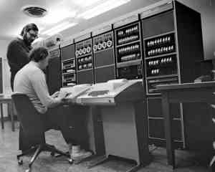

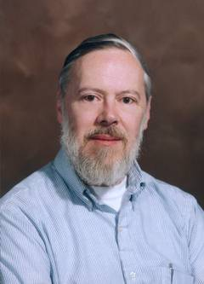
C语言诞生
动机:阿波罗11号载人飞船登月成功（体验太空）
  Kenneth L.Thompson 和Dennis M. Ritchie. 美国贝尔实验室
    Space Travel游戏, 1969
      多使用者分时作业系统Mutlics ，PDP-11大型机
      PDP-7小型机， 研制UNIX系统 （汇编语言）
      B语言基础上，设计并实现C语言, 重写UNIX系统，1973
    计算机最高奖图灵奖, 1983
Kenneth L.Thompson
(1943年2月4日－ )
Dennis M. Ritchie
(1941年9月9日－
2011年10月12日 )
Notes:
汤普逊26岁，阿波罗11号载人飞船登月成功
2000年12月时，汤普逊退休，离开贝尔实验室，成为了一名飞行员。
2006年，进入Google工作。

Slide 12
C语言标准
1983年,美国国家标准化协会(ANSI)根据C语言各种版本对C的发展和扩充,制定了新的标准ANSI C 。
1987年,ANSI公布了新标准——87 ANSI C。
1990年，国际标准化组织接受了87 ANSI C为ISO C 的标准(ISO9899—1990)。
1994年，ISO又修订了C语言标准。
目前流行的C语言编译系统大多是以ANSI C为基础进行开发的。
Notes:
The American National Standards Institute (ANSI)
The American National Standards Institute (ANSI)

Slide 13
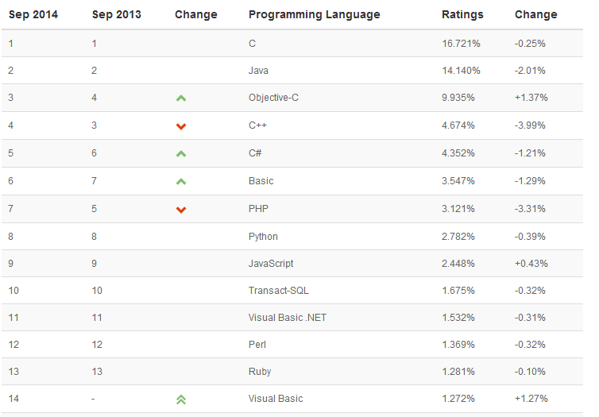
编程语言排名
http://www.tiobe.com/index.php/content/paperinfo/tpci/index.html

Slide 14
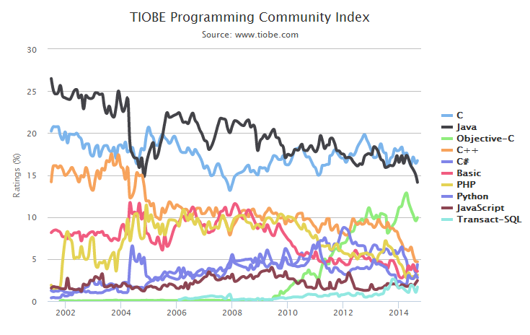
编程语言受欢迎程度排行

Slide 15
C语言特点
高级语言
  面向过程的语言
  为操作系统而生，相对低级的高级语言
学习其他语言的基础
  很多流行语言、新生语言都借鉴了它的思想、语法
  如C++，Java，C# ......
功能强大
  几乎所有软件都能使用C语言实现，包括应用软件，系统级软件
运行效率高
  尤其适用于性能要求高的软件实现
  如设备驱动程序，高性能、实时中间件，嵌入式领域，并发程序设计等
充满陷阱
  指针，允许直接对内存操作，灵活却具有安全隐患
  程序员拥有很大的自由程度，程序安全问题完全靠程序员的素养

Slide 16
C++的特点
兼容C
  它保持了C的简洁、高效和接近汇编语言等特点
  对C的类型系统进行了改革和扩充
  C++也支持面向过程的程序设计，不是一个纯正的面向对象的语言
支持面向对象的方法

Slide 17
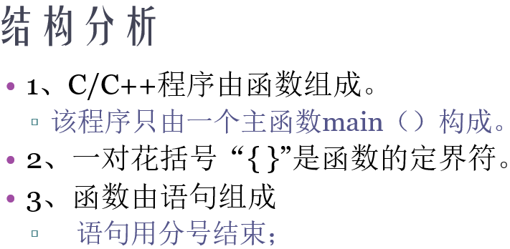
一个Hello World例子
HelloWorld.c
1 #include <stdio.h> 2 3 int main() 4 { 5 printf("hello world\n"); 6 return 0； 6 }
头文件
预处理指令
主函数
语句块
调用标准
输出函数
返回语句

Slide 18
C程序的集成开发环境
  C/C++集成开发环境（工具软件）
    集成编辑器、编译器、链接器、调试器于统一的可视化界面中
  Visual Studio 2015
    微软
    仅限于Windows平台
  Code::Blocks (推荐)
    开源、跨平台
      http://www.codeblocks.org
  Dev-C++
    开源
    仅限于Windows平台
  Eclipse
    开源
    插件，配置C环境

Slide 19
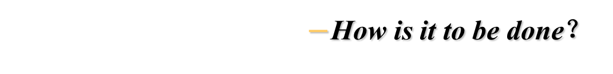
C/C++程序开发步骤
调试（Debug）
运行 （Run）
  可执行文件
  扩展名为.exe的文件
连接（Link）
编译（Compile）
  扩展名为.obj的二进制文件
编辑（Edit）
  扩展名为.c的文本文件
设计（Design）
需求分析（Analysis）
  What is to be done？
Notes:
编译器（Compiler）把源代码转换为可被计算机理解的机器代码，把机器代码以可执行文件（Executable File）的形式保存在磁盘上，一种程序设计语言对应一种编译器

